Slide 1

TEKNIS PELAKSANAAN
KELAS BINAR BOOTCAMP 2022

Slide 2
“Kami percaya, dengan semakin berkembangnya bidang digital dan
teknologi akan menghasilkan sebuah transformasi digital yang dapat
digunakan sebagai tulang punggung Indonesia dalam misinya untuk
menjadi kekuatan ekonomi dunia. Di sini, Binar Academy hadir untuk mendukung mimpi itu.”
-Binar Academy, 2019
Notes:
Penjelasan Adult Learning

Slide 3



TAHAP
TAHAP PEMBELAJARAN
BINAR ACADEMY BOOTCAMP
LEVEL SILVER
(CHAPTER 0-2)
LEVEL GOLD
(CHAPTER 3-5, 2 BULAN) (CHAPTER 3-8, 4 BULAN)
(CHAPTER 3-4, 1 BULAN)
LEVEL PLATINUM
(CHAPTER 6-7, 2 BULAN)
(CHAPTER 9-11, 2 BULAN)
(CHAPTER 5, 0.5 BULAN)
Belajar mandiri melalui materi digital
Wajib membaca Reading Materials
Mengerjakan Code Challenge secara mandiri selama 2 minggu
Sesi Forum Diskusi sebanyak 3x/minggu
Diarahkan oleh fasilitator pada saat forum diskusi
Mendapat feedback dari fasilitator
Wajib membaca Reading Materials
Mengerjakan Code Challenge secara kelompok selama 2 minggu
Sesi Forum Diskusi sebanyak 3x/minggu
Diarahkan oleh fasilitator pada saat forum diskusi
Mendapat feedback dari fasilitator & sesama student
Notes:
Isi penjelasan Silver Gold Platinum

Slide 4

APA YANG HARUS AKU LAKUKAN?
Notes:
Penjelasan Adult Learning

Slide 5
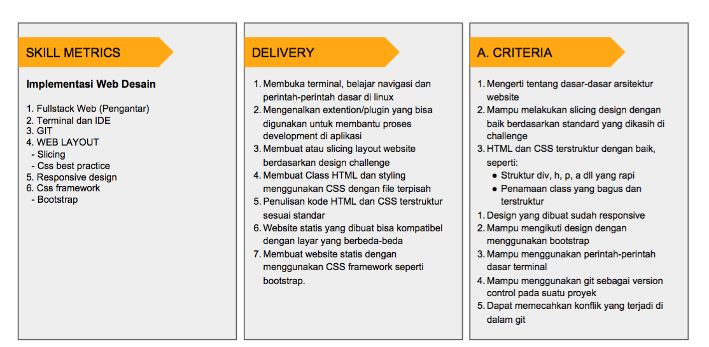
CHALLENGE
CHALLENGE
& CHALLENGE DOCUMENT
Hal pertama yang harus kalian lakukan di Premium Bootcamp adalah mengerjakan dan menyelesaikan Challenge
Challenge adalah cara Binar untuk mengukur apakah kamu sudah mampu untuk mengikuti materi selanjutnya. *Format dari challenge berbeda pada setiap course, namun memiliki jangka waktu pengerjaan yang sama yaitu 2 minggu dan pengumpulan di tanggal & hari yang sama.
Untuk kamu mengetahui apa saja yang harus kamu lakukan pada challenge chapter tersebut, kamu akan mendapatkan Challenge Document, tujuan dari dokumen ini adalah acuan dan kisi-kisi tentang item yang harus kamu penuhi dalam challenge ini dimana dalam dokumen tersebut terdapat :
1. Fitur & Fungsi yang harus dibuat
2. Framerork & Template
3. Acuan Design
Source : Challenge Documentation Chapter 3 Fullstack Web Development Binar Academy
Format challenge submission berbeda setiap course : Android (GIT), Fullstack Web Development (GIT), UIUX Research & Design (PDF/Figma/Zeplin), Product Management (PDF)

Slide 6
BINGUNG GIMANA CARA NGERJAIN CHALLENGENYA ?
Notes:
Penjelasan Adult Learning

Slide 7
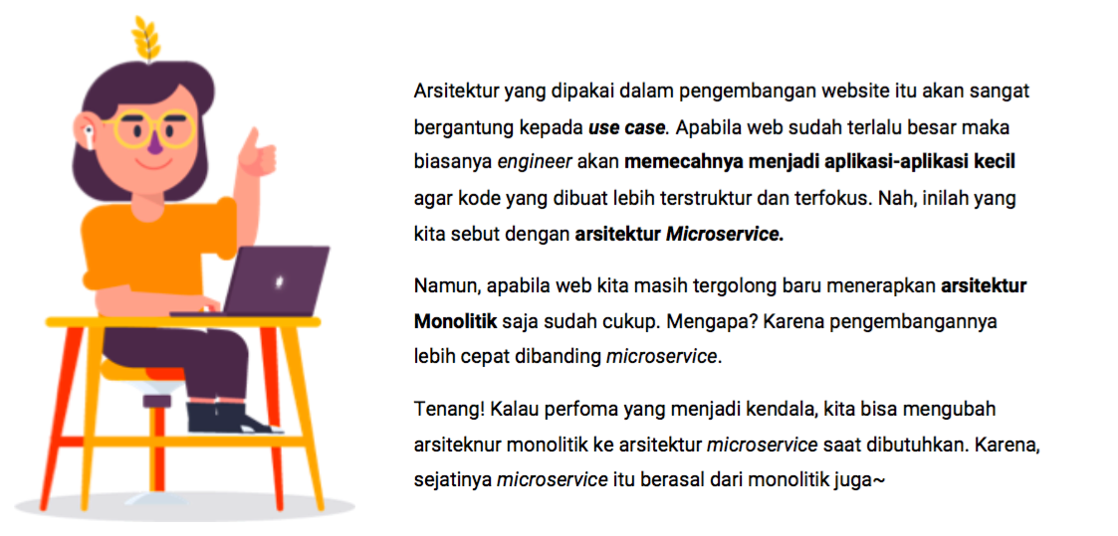
MATERIALS
READING
MATERIALS
Tenang ajaa kalau kamu bingung ngerjain challengenya!. Karena kita menyiapkan Reading materials yang bisa membantu memecahkan masalah kamu
Reading materials ini kami persiapkan buat kalian yang kebingunan mengerjakan Challenge, kami menyediakan acuan baik dari teori maupun framework untuk kamu mengerjakan challenge, berupa bahan baca dengan penjelasan menggunakan analogi yang mudah dipahami dan juga bahasa sehari-hari yang biasa kita dengar
Source : Reading Materials Chapter 3 Topic 1 Fullstack Web Development Binar Academy

Slide 8
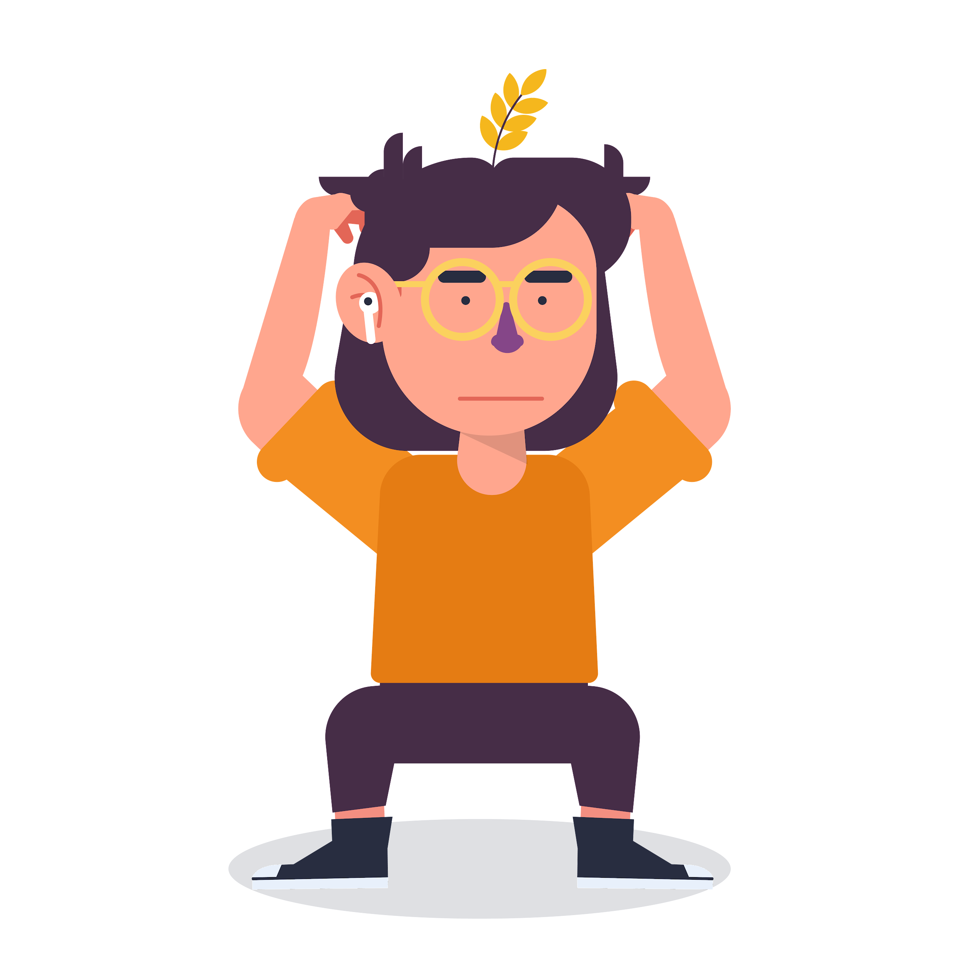
TETEP MASIH BINGUNG CARA NGERJAIN CHALLENGENYA ?
Notes:
Penjelasan Adult Learning

Slide 9

FD
MEKANISME
FORUM DISCUSSION (KELAS)
TETAP TENANG LAGII~~
Udah baca Reading Materials tapi tetep masih bingung, kita punya bala bantuan formal terakhir yaitu Forum Discussion, dimana kita bakalan berjumpa dengan fasilitator dalam sesi forum discussion sebanyak 6 sesi/chapter (3 sesi/minggu), Detail forum discussion :
Jadwal Kelas :
Hari Selasa - Sabtu
Jam 19.15 WIB - 22.15 WIB
Bobot kegiatan belajar mengajar pada sesi forum discussion
Diskusi Challenge (60%)
Penjabaran materi dari Fasilitator (40%)
Tapiii, ada rules yang harus kamu penuhi sebelum masuk forum diskusi yaitu :
Wajib baca Reading Materials sebelum masuk sesi FD
Wajib mencoba mengerjakan Challenge sebelum mengikuti sesi FD

Slide 10

FD
CHALLENGE
REVIEW & ANNOUNCEMENT
Akhirnya, kamu sampai ke step terakhir dari setiap chapter!
Selama 2 minggu, kamu sudah mengerjakan challenge, membaca reading materials, dan pastinya mencari referensi diluar Binar. Hal terakhir kamu hanya perlu mengumpulkan challenge setiap chapter pada hari Senin. Sekarang saatnya gantian, tim Binar akan mengerjakan tugas yaitu melakukan Student Challenge Review
Tim Binar membutuhkan waktu selama 5 hari untuk melakukan student challenge review berupa review quantitative dan juga qualitative. mulai dari hari Senin dan akan berakhir pada hari Jumat (dilakukan setiap minggu ke-3 per chapternya)
Setelah kami menyelesaikan student student challenge review, Binar akan memberikan Challenge Results & Announcement kepada student setiap hari Jum’at (minggu ke-3 per chapternya).

Slide 11

CHALLENGE RESULTS ANNOUNCEMENT MENANDAKAN BERAKHIRNYA CHAPTER SEKARANG, SEKALIGUS JUGA “UNLOCK NEW CHAPTER”
SETELAH INI, KAMU AKAN MENGULANGI SELURUH FLOW DAN ITEM YANG ADA DALAM DOKUMEN INI SAMPAI AKHIRNYA KAMU LULUS DI BINAR BOOTCAMP
Notes:
Penjelasan Adult Learning

Slide 12


TEKNIS OPERASIONAL LEVEL GOLD
TAHAP
UI/UX Research & Design, Product Management, Full Stack Web Development, Android Engineering
FORUM DISCUSSION #1
(Minggu ke - 1)
FORUM DISCUSSION #3
(Minggu ke - 1)
TERIMA READING MATERIALS & CHALLENGE DOCUMENT
MULAI MENGERJAKAN CHALLENGE
FORUM DISCUSSION #2
(Minggu ke - 1)
FORUM DISCUSSION#6
(Minggu ke - 2)
FORUM DISCUSSION #4
(Minggu ke - 2)
FORUM DISCUSSION #5
(Minggu ke - 2)
CHALLENGE SUBMISSION
(Minggu ke - 3)
RESULTS ANNOUNCEMENT
(Minggu ke - 3)
UNLOCK NEW CHAPTER
CHALLENGE REVIEW BY FACILITATOR
(Minggu ke - 3)
MENDAPATKAN JADWAL NEXT CHAPTER
(Minggu ke - 3)

Slide 13
TEKNIS OPERASIONAL LEVEL GOLD
TAHAP
Business Intelligence Analyst, Business Intelligence Engineering
FORUM DISCUSSION 1 , 2 ,3
Chapter 3
(Minggu ke - 1)
FORUM DISCUSSION 4 , 5, 6
Chapter 3
(Minggu ke - 2)
TERIMA READING MATERIALS & CHALLENGE DOCUMENT
MULAI MENGERJAKAN CHALLENGE
TERIMA READING MATERIALS
FORUM DISCUSSION 4 , 5, 6
Chapter 4
(Minggu ke - 2)
FORUM DISCUSSION 1 , 2 ,3
Chapter 4
(Minggu ke - 1)
CHALLENGE SUBMISSION Level Gold
(Minggu ke - 3)
RESULTS ANNOUNCEMENT
(Minggu ke - 3)
UNLOCK NEW LEVEL
CHALLENGE REVIEW BY FACILITATOR
(Minggu ke - 3)
MENDAPATKAN JADWAL NEXT LEVEL
(Minggu ke - 3)

Slide 14
TEKNIS OPERASIONAL LEVEL GOLD
TAHAP
Back End Javascript, Front End Engineer, Digital Marketing
FORUM DISCUSSION 1 , 2 ,3
Chapter 3
(Minggu ke - 1)
FORUM DISCUSSION 4 , 5, 6
Chapter 3
(Minggu ke - 2)
TERIMA READING MATERIALS & CHALLENGE DOCUMENT
MULAI MENGERJAKAN CHALLENGE
TERIMA READING MATERIALS
x sejumlah chapter yang ada di Level Gold
FORUM DISCUSSION 4 , 5, 6
Chapter terakhir
(Minggu ke - 2)
FORUM DISCUSSION 1 , 2 ,3
Chapter terakhir
(Minggu ke - 1)
CHALLENGE SUBMISSION Level Gold
(Di minggu setelah chapter terakhir)
RESULTS ANNOUNCEMENT
(Minggu ke - 3)
UNLOCK NEW LEVEL
CHALLENGE REVIEW BY FACILITATOR
(Minggu ke - 3)
MENDAPATKAN JADWAL NEXT LEVEL
(Minggu ke - 3)

Slide 15
TEKNIS OPERASIONAL LEVEL PLATINUM
TAHAP
Semua Course
FORUM DISCUSSION #1
(Minggu ke - 1)
FORUM DISCUSSION #3
(Minggu ke - 1)
TERIMA READING MATERIALS & CHALLENGE DOCUMENT
MULAI MENGERJAKAN CHALLENGE
FORUM DISCUSSION #2
(Minggu ke - 1)
FORUM DISCUSSION#6
(Minggu ke - 3)
FORUM DISCUSSION #4
(Minggu ke - 2)
FORUM DISCUSSION #5
(Minggu ke - 2)
CHALLENGE SUBMISSION LEVEL PLATINUM
(Minggu ke - 3)
RESULTS ANNOUNCEMENT
(Minggu ke - 3)
NEW CHAPTER/
GRADUATION
CHALLENGE REVIEW BY FACILITATOR
(Minggu ke - 3)

Slide 16
PERBEDAAN TEKNIS OPERASIONAL
UI/UX, FSW, ANDROID, PM | BACK END JAVASCRIPT, BIA, BIE, DIGMAR, FRONT END
Challenge dikumpulkan per chapter (setiap 2 minggu) | Challenge dikumpulkan per level (setiap 4 - 8 minggu)

Slide 17
Frequently Asked Questions
(FAQs)
Notes:
Penjelasan Adult Learning

Slide 18
FAQs
Kuis yang ada di Silver wajib gak?
Untuk bisa mengetahui pemahaman teman-teman, kuis di Silver perlu dikerjakan yaaa.
Ada silver di laptop ga ya?
Ada versi PDF, tapi kamu tetap perlu dikerjakan di aplikasi supaya Binar tau pemahamanmu.
Apakah materi Silver wajib diselesaikan?
Perlu agar tidak kaget saat masuk kelas.
Silver tuh bisa diakses di mana aja? Harus dari aplikasi kah?
Bisa diakses lewat aplikasi Binar.

Slide 19
FAQs
Jadwal kelasnya gimana?
Seminggu ada 3x FD. Satu chapter terdiri dari 2 minggu FD dan 1 minggu review.
Kalau gak bisa hadir FD, gimana?
Boleh, tetapi student wajib catch up lewat recording kelas yang akan di share di Google Classroom.
Ada minimal kehadiran gak?
Minimal kehadiran di FD adalah 50%.
Kapan pilih fasilnya?
Antara hari Jumat-Minggu setelah Induction.
Apakah jadwal kelasnya bisa berubah?
Untuk di chapter 3 sudah ditentukan. Untuk chapter 4 dst bisa didiskusikan dengan fasilitator.
Challenge dikumpulnya kapan?
Hari Senin minggu ke-3 di setiap chapter

Slide 20
FAQs
FAQs
Apakah bisa ganti fasil?
Tidak.
Supaya perkembangan student (softskill) lebih mudah dimonitor oleh fasil. Alasan lainnya, karena perbandingan kuota antar fasil harus seimbang.
Gimana cara pilih fasilnya?
Tim Binar akan menyediakan jadwal masing-masing fasil untuk chapter 3. Teman-teman bisa memilih berdasarkan fasilitator yang sesuai dan jadwal yang cocok.
Pemilihan dilakukan melalui Google Form. Teknis pemilihan melalui Google Form akan disampaikan melalui Discord channel
Reading materials dan challenge document kapan dibagi? Dan dibagikan di mana?
Paling lambat di hari Minggu setelah Induction.
Akan dibagikan di Discord channel dan Google Classroom.
Apakah student dapet hasil review challenge?
Iya! Student akan mendapatkan hasil review challenge di hari Jumat minggu ke-3 setiap chapter.

Slide 21
FAQs
Apakah bisa akses materi Gold dan Platinum di aplikasi Binar?
Bagi student yang daftar dan membayar bootcamp melalui aplikasi, maka bisa mengakses materi Gold dan Platinum di aplikasi sesuai timeline bootcamp (per chapter).
Teman-teman perlu menyelesaikan Level Silver terlebih dahulu supaya materi Gold dan Platinum bisa diakses.
Kalau ga bisa akses materi Gold dan Platinum di aplikasi, terus belajarnya lewat mana?
Reading materials dan challenge document diupload di Google Classroom. Jadi bagi teman-teman yang tidak bisa askes materi Gold dan Platinum di aplikasi, bisa belajar lewat Google Classroom.
Kapan materi chapter selanjutnya di-unlock?
Materi chapter selanjutnya akan di-unlock setiap hari Jumat minggu ke-3 di setiap chapter. Teman-teman perlu konfirmasi “saya sudah mengerjakan challenge” di aplikasi.

Slide 22


